Slide 1
Análisis de Regresión Multivariado
1. Introducción
2. Metodología Estadística
2.1 Formulación del modelo
2.2 Estimación de parámetros
2.3 Prueba de hipótesis lineal general
2.4 Pruebas estadísticas
3. Ejemplo de aplicación

Slide 2
1. Introducción
El análisis de regresión multivariado (ARM) es la generalización en el campo multivariado del análisis de regresión lineal múltiple. El modelo de un ARM representa la relación funcional de un grupo de variables dependientes (Que deben estar correlacionadas) en función de un conjunto de variables independientes o predictoras.
Entonces, todo el proceso de estimación y de inferencia estadística aplicado al análisis de regresión múltiple se puede generalizar para el ARM.
El propósito de usar el ARM pueden ser para fines explicativos o predictivos, a partir de la estimación de los parámetros del modelo y en base de una muestra.

Slide 3
2.1 Pruebas Estadísticas Preliminares
Con el Software R se hará la prueba de normalidad p-variada de Shapiro para las variables dependientes.
H0: Las p variables tienen distribución normal p-variada

Slide 4
2.2 Pruebas Estadísticas Preliminares
Prueba de esfericidad de Bartlett. Lo que se quiere es determinar que las variables dependientes estén correlacionadas.

Slide 5
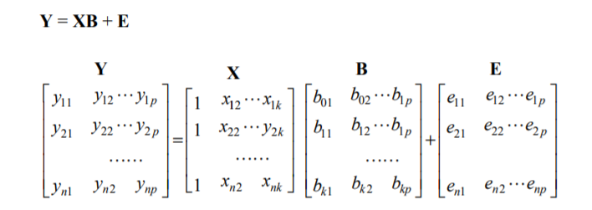
3.1 Formulación del modelo
1. Modelo de regresión lineal multivariado
Para un modelo de regresión lineal multivariado donde se tiene “p” variables dependientes , “k” variables independientes y considerando un conjunto de datos de “n” observaciones se expresa como:

Slide 6
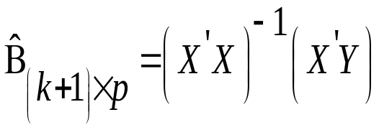
3.2 Estimación de Parámetros
El estimador mínimo cuadrático para la matriz de coeficientes de regresión será:
Se puede observar que la estimación del modelo del ARM corresponde a p modelos de regresión múltiple; esto es, cada modelo estimado tiene las mismas variables independientes pero diferentes variable dependiente. Sin embargo, no serán las mismas estimaciones individuales.

Slide 7
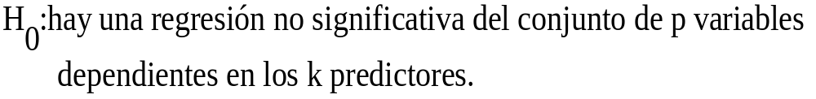
3.3 Prueba de hipótesis lineal general
Formulación de hipótesis

Slide 8

3.5 Pruebas estadísticas
Existen cuatro criterios que son los más usados como pruebas estadísticas, para probar la hipótesis Ho. Estos criterios se basan en el cálculo de los autovalores de la matriz .
Algunas pruebas se han hallado la distribución exacta y otras son aproximaciones. Así mismo, se han desarrollado buenas aproximaciones con convergencia asintótica y robustas a la distribución F.

Slide 9
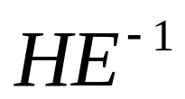
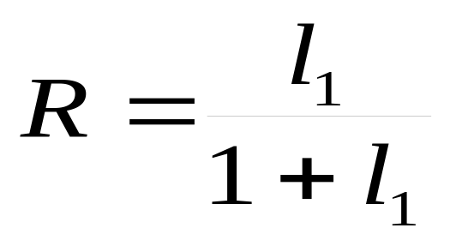
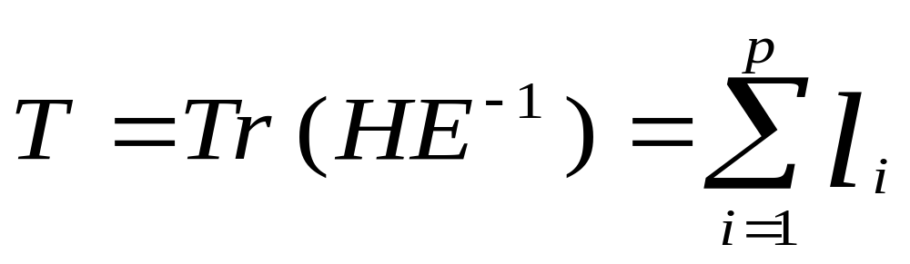
3.5 Pruebas estadísticas
1) Criterio del Máximo Autovalor (Roy` s)
Se basa en el máximo autovalor de
2) Criterio de la Traza (Lawley y Hotelling)

Slide 10
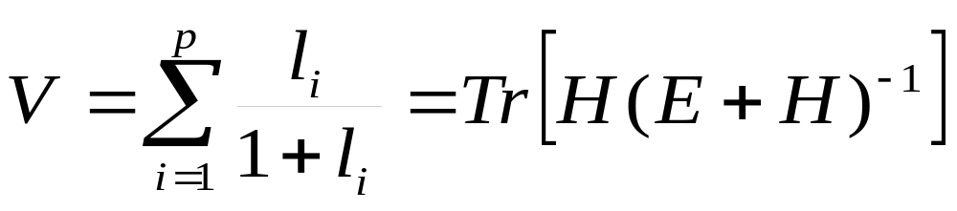
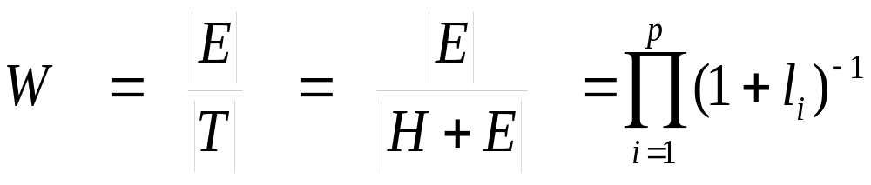
3.5 Pruebas estadísticas
3) Criterio de Bartlett – Nanda – Pillai
4) Criterio de Razón de verosimilitud (Lambda de Wilk` s)

Slide 11
4. Ejemplo de Aplicación
Para este caso, utilizaremos una base de datos que contiene información sobre la evaluación de la personalidad (evaluada en 5 dimensiones):
• Apertura al cambio
• Responsabilidad
• Extraversión
• Amabilidad
• Neuroticismo
Se desea saber si estos rasgos de personalidad dependen de la edad, el consumo de alcohol y el puntaje de depresión

Slide 12
4. Ejemplo de Aplicación
Una investigadora ha recolectado datos de las siguientes variables dependientes: Contenido de colesterol (Y1), Contenido de triglicéridos (Y2) y Contenido de glucosa (Y3) de 30 personas. También recolectó datos de las siguientes variables independientes: cuántos gramos de carne roja (X1), pescado (X2), productos diarios (X3) y chocolate (X4) consumen a la semana.
Las variables Y1, Y2 y Y3 se expresan en mg/dL.
Se quiere determinar si el contenido de colesterol, triglicéridos y glucosa dependen del consumo de carne roja, pescado, productos diarios y chocolate.
Ver el archivo Colesterol.

